Slide 1
«Использование полифункциональных пособий в работе учителя-логопеда»

Slide 2
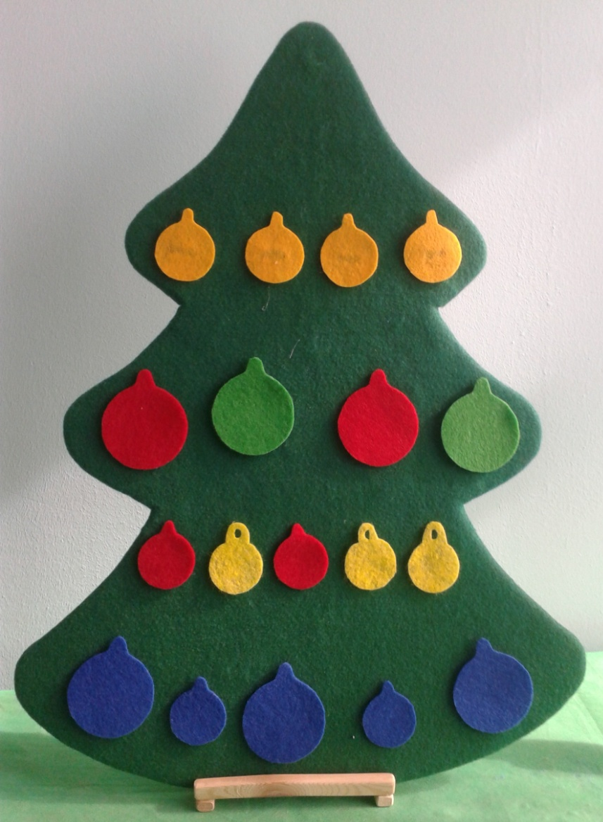
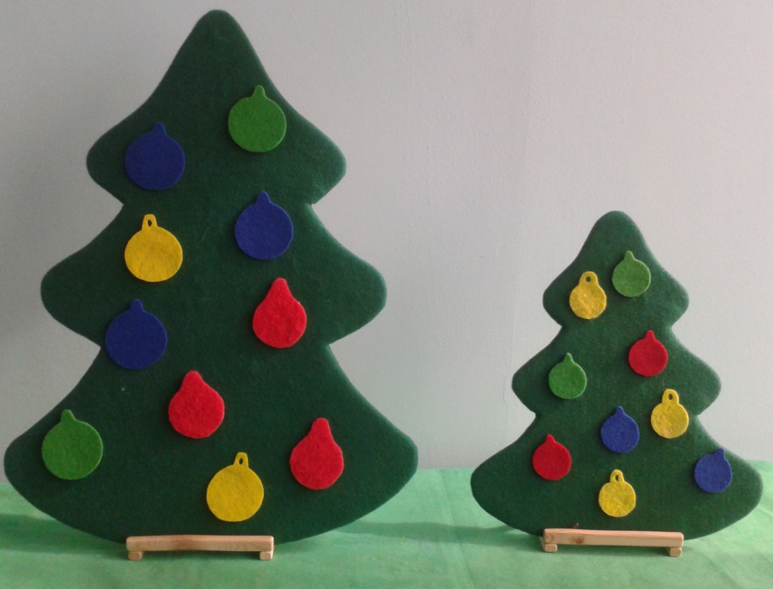
Формирование сенсорных эталонов
Украшаем большую ёлку большими шарами, а маленькую маленькими
«Продолжи ряд»

Slide 3
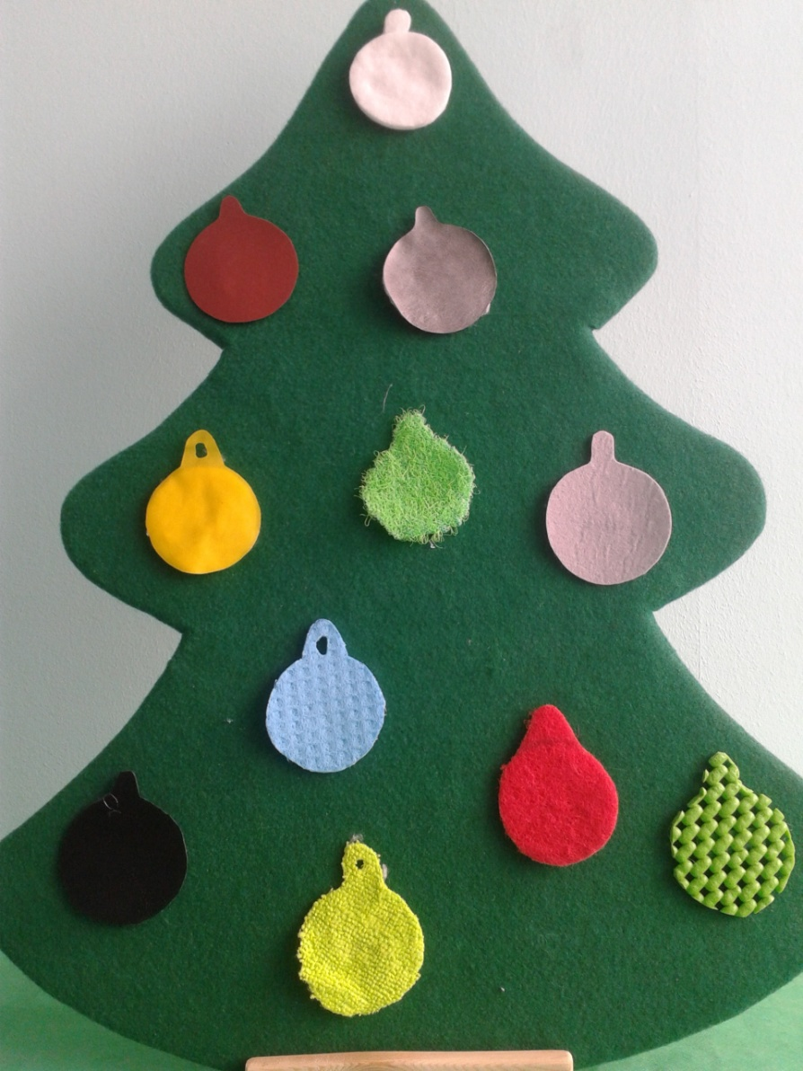
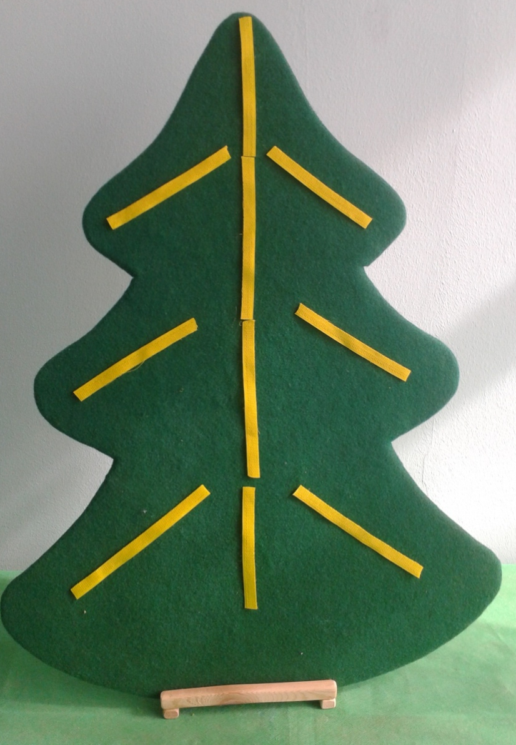
Развитие тактильных ощущений
Найди такую же игрушку (развитие тактильной памяти, обогащение словаря)
Конструктивный праксис

Slide 4
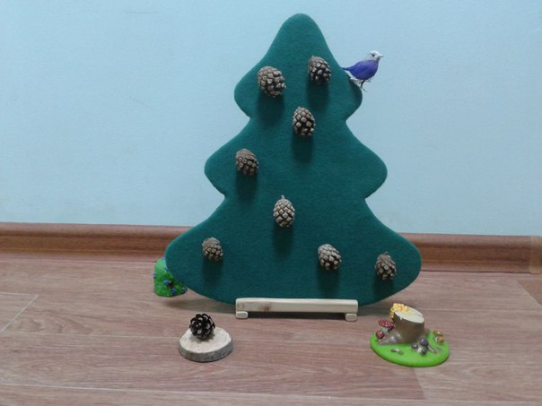
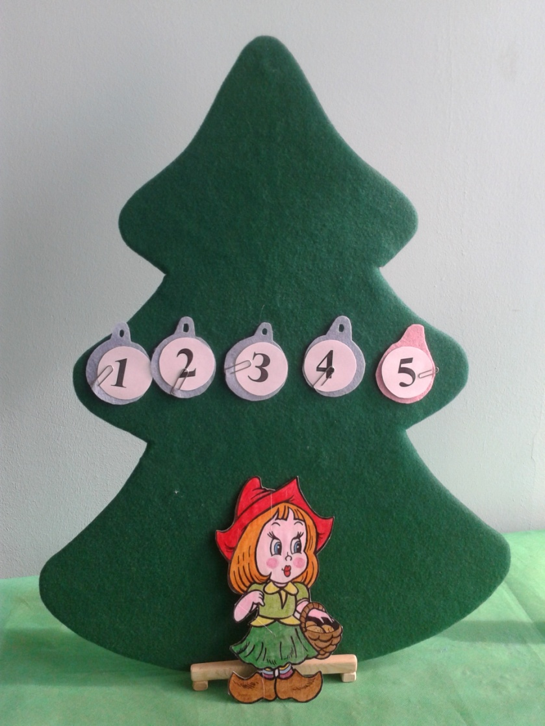
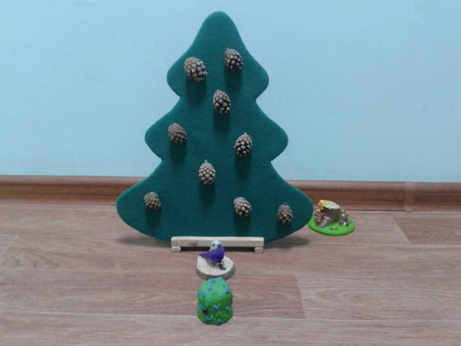
Формирование грамматического строя речи
Предложно-падежные конструкции
Согласование числительных с существительными

Slide 5
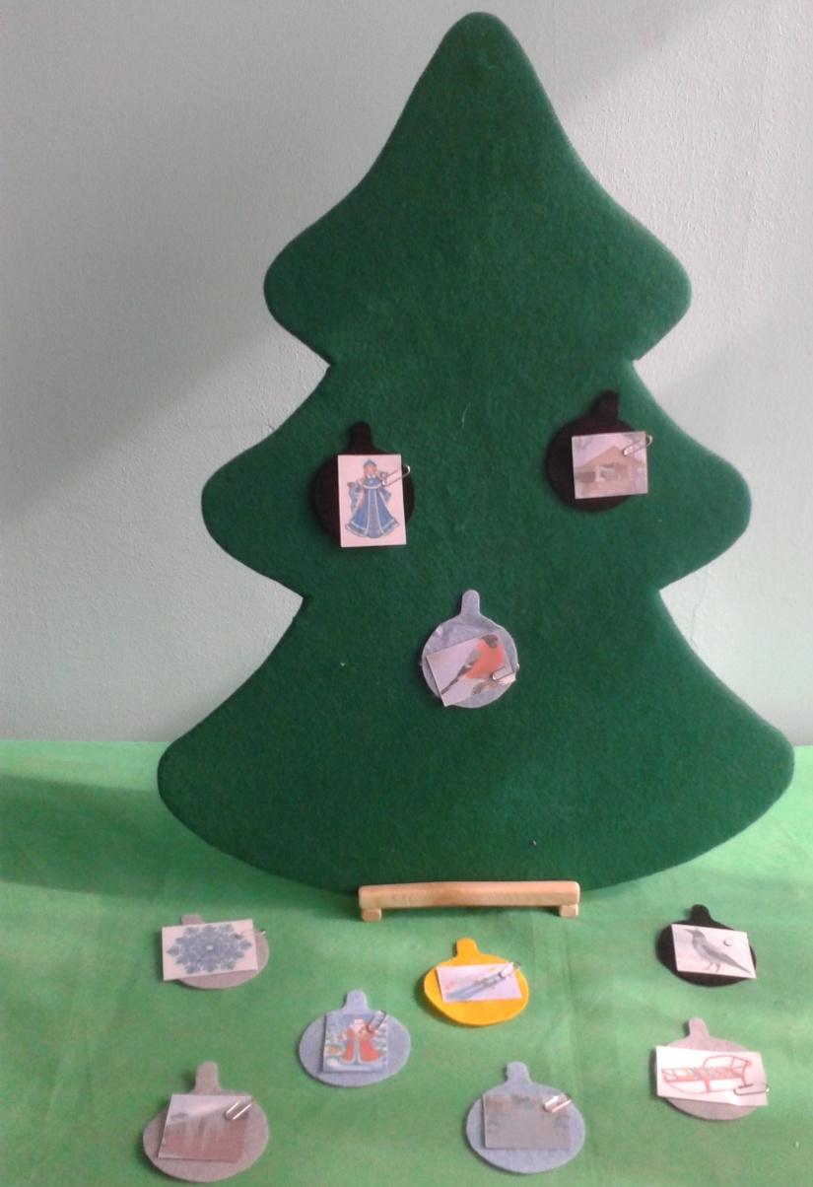
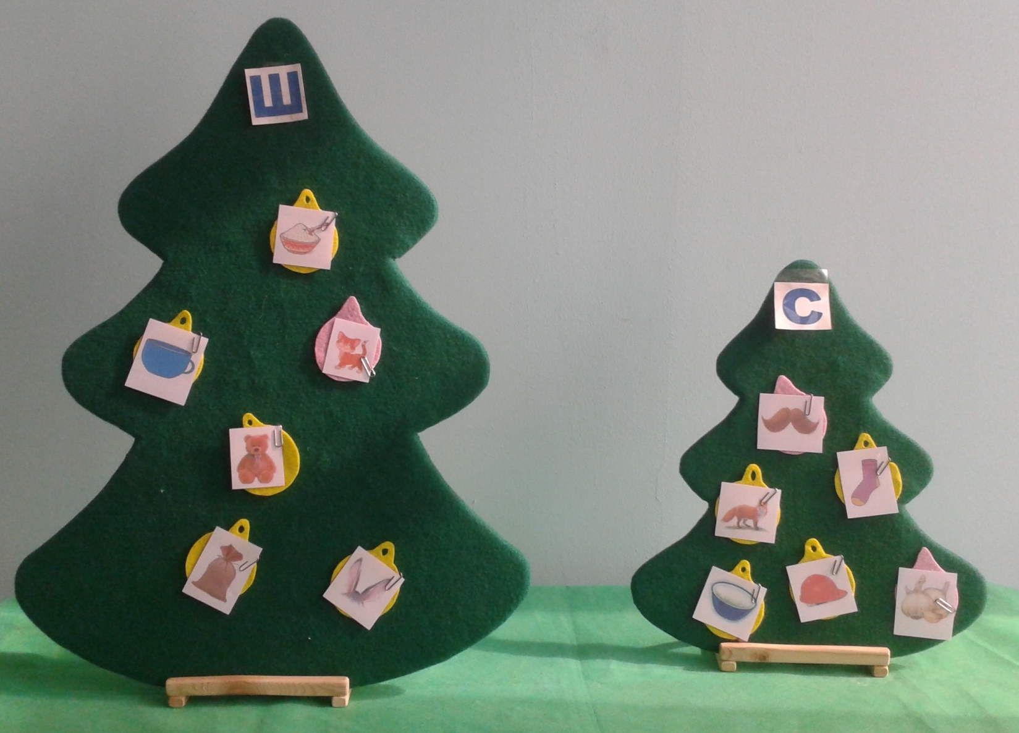
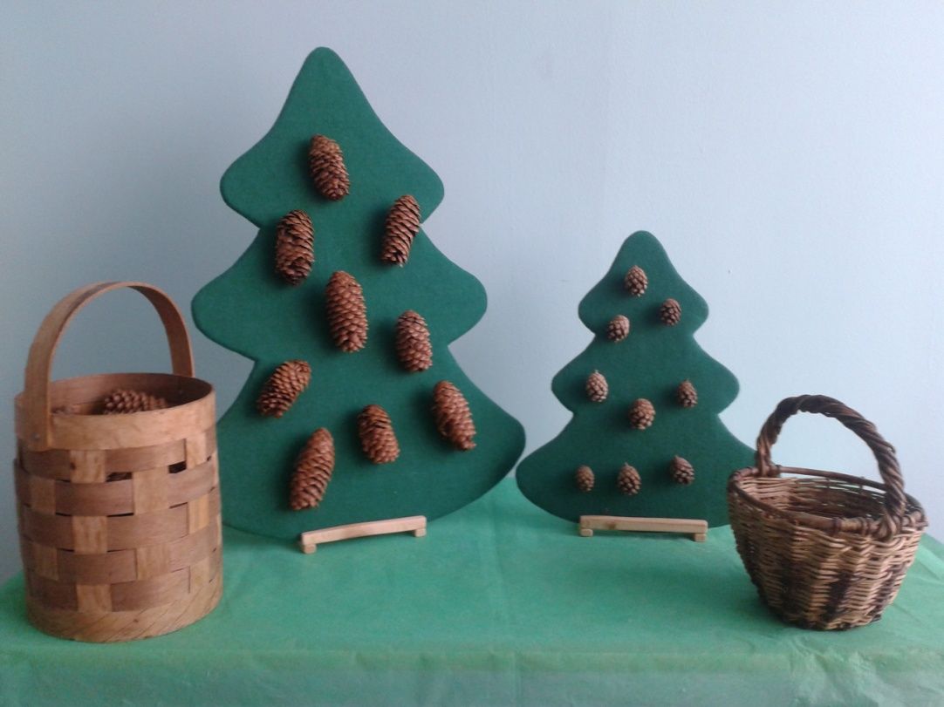
Автоматизация и дифференциация звуков
«Укрась ёлку игрушками»
Украшаем ёлку шарами с картинками, в названии которых есть звук «Р»
«Собери шишки с елок»

Slide 6
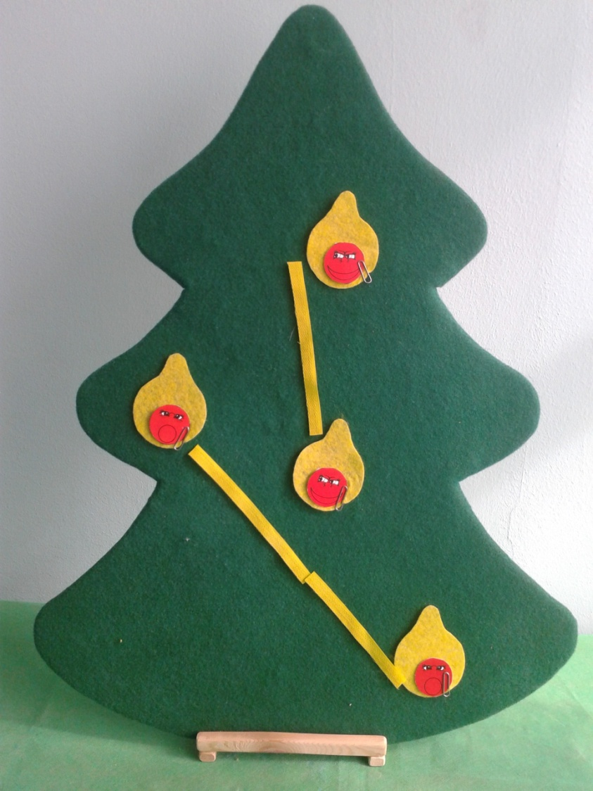
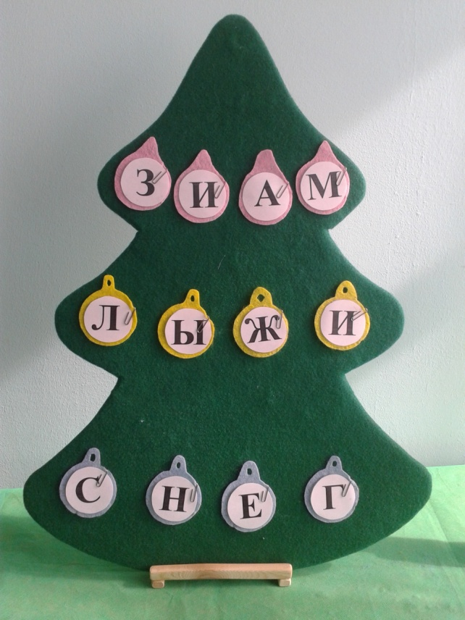
Подготовка к обучению грамоте
Найди артикуляцию нужного звука
Составить слова из букв

Slide 7
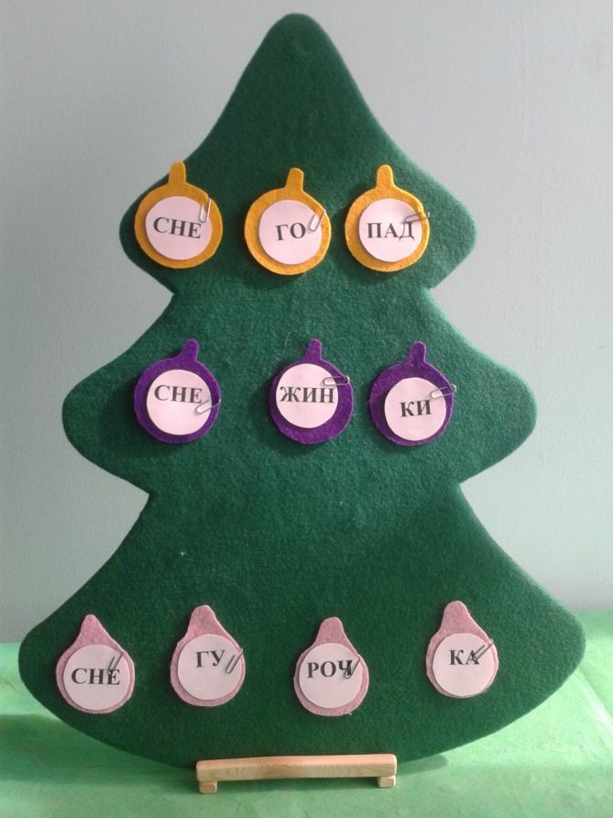
Подготовка к обучению грамоте
Составить слова из слогов
Составить предложение из слов

Slide 8
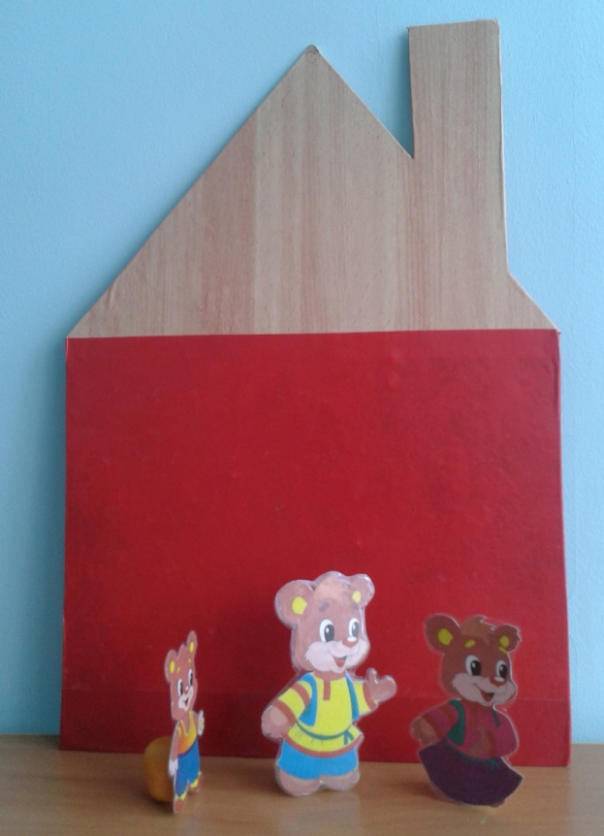
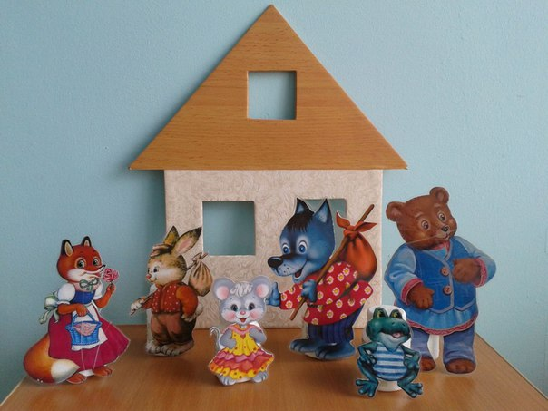
Развитие фонематического слуха
Шумовые сказки

Slide 9
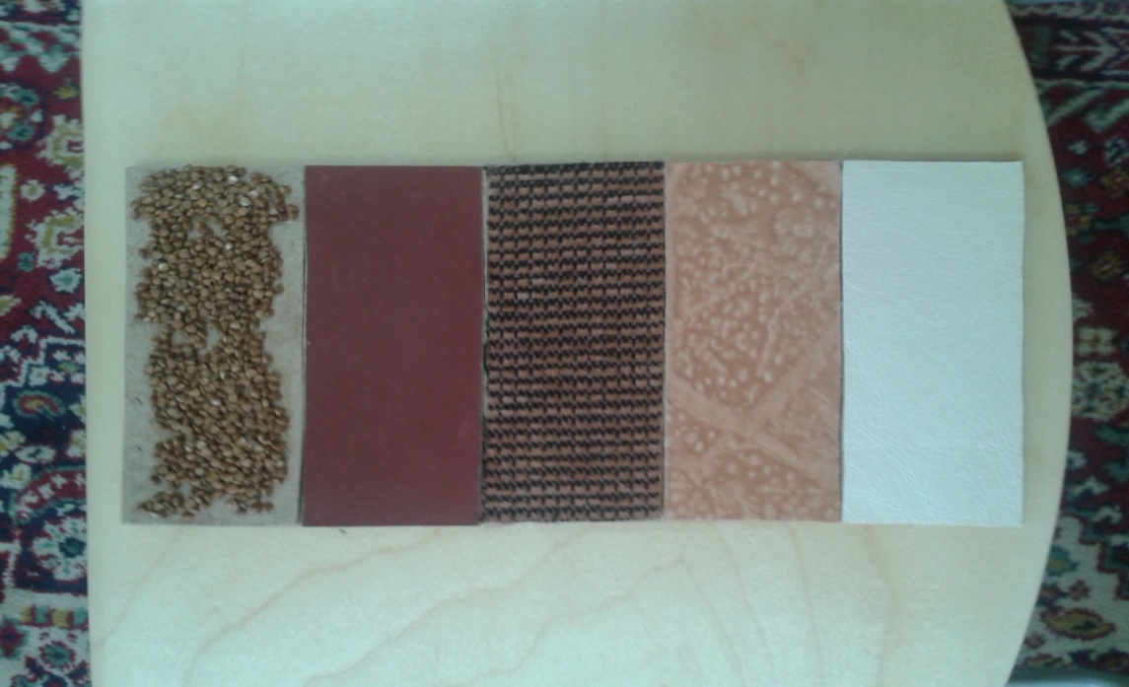
«Тактильные дощечки»

Slide 10
«Тактильные крышечки»
«Помоги белочке допрыгнуть по кочкам до дупла»
«Найди такую же крышечку»

Slide 11
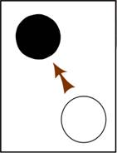
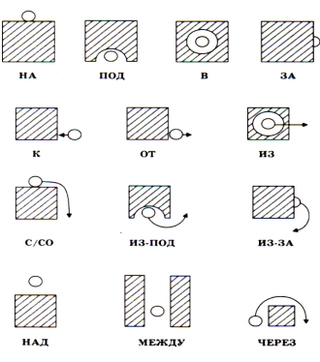
Мнемологик
Назови ласково
Большой,
ещё больше,
самый большой
Чей, чья, чьё?
Один – много
Мой, моя
Подбери слово, похожее по значению
Скажи наоборот
Родственные слова
Подбери слова, у которых много значений
Вставь
нужное слово

Slide 12
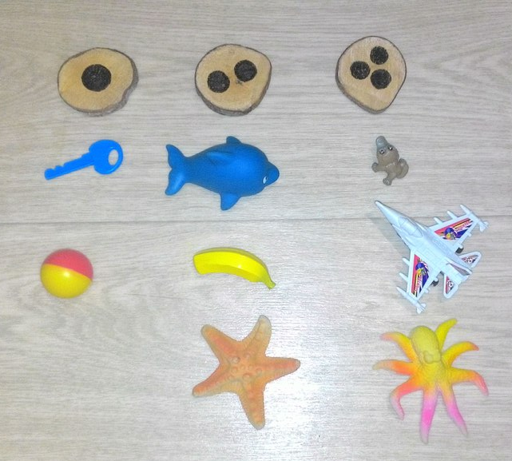
Пес

Slide 13
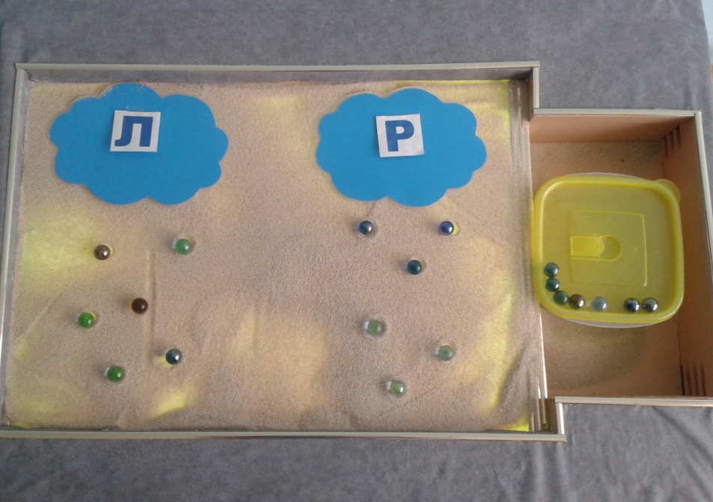
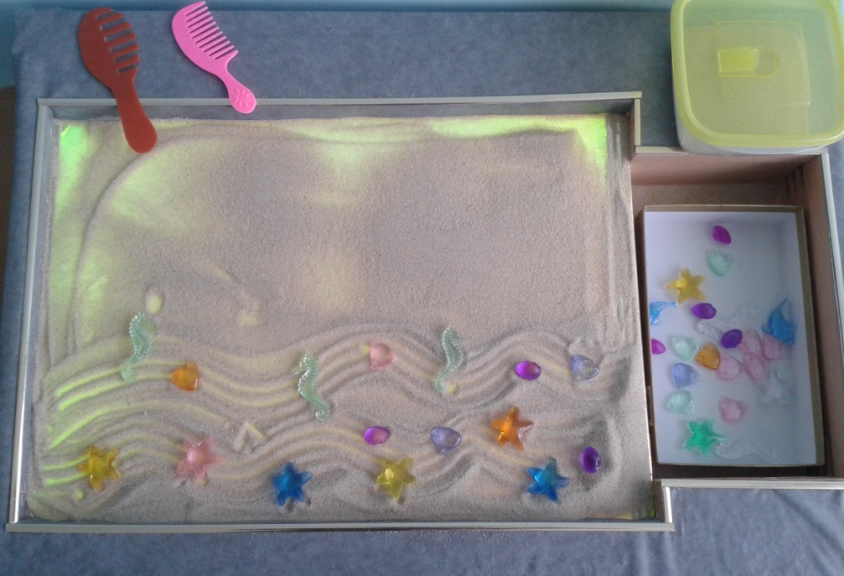
Песочные истории
Автоматизация и дифференциация звуков
«Звуковые капельки»
«Морское путешествие»

Slide 14
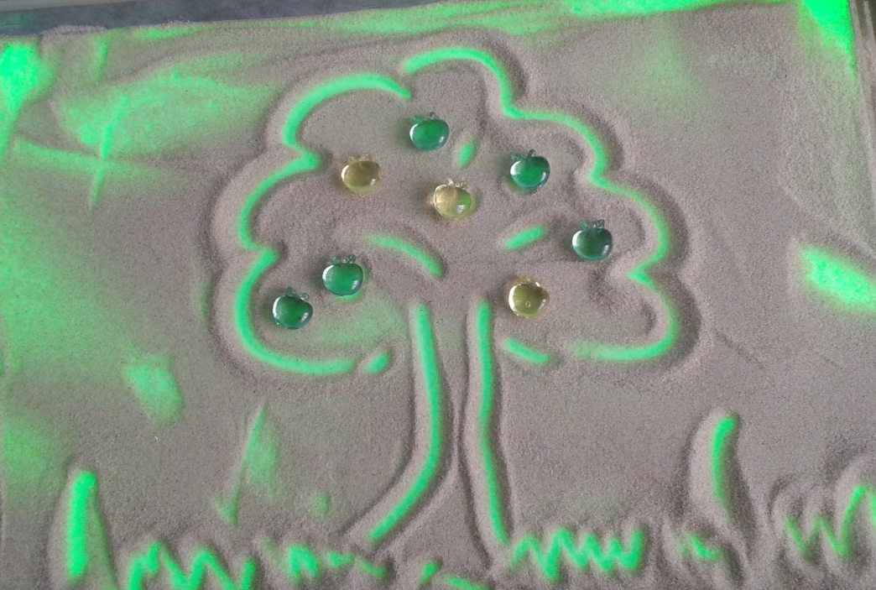
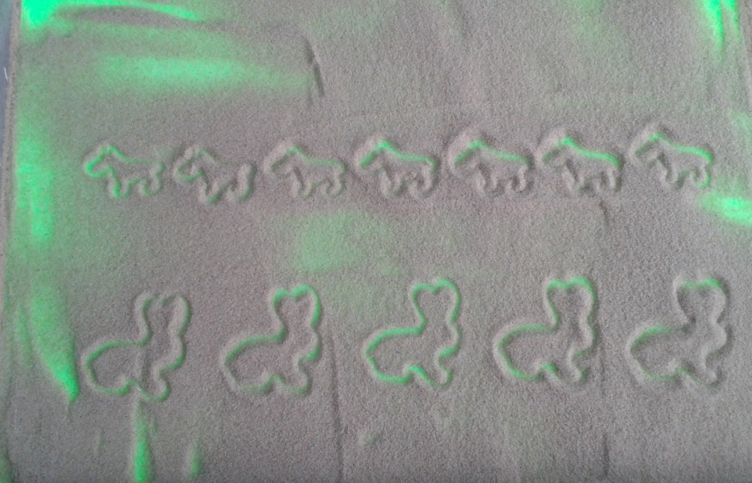
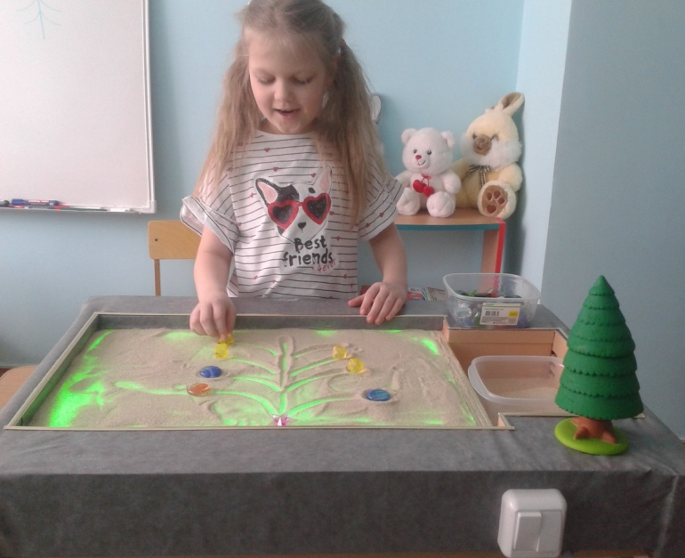
Автоматизация и дифференциация звуков
Собери яблочки с яблоньки
«Посчитай…»
«Украсим ёлочку»

Slide 15
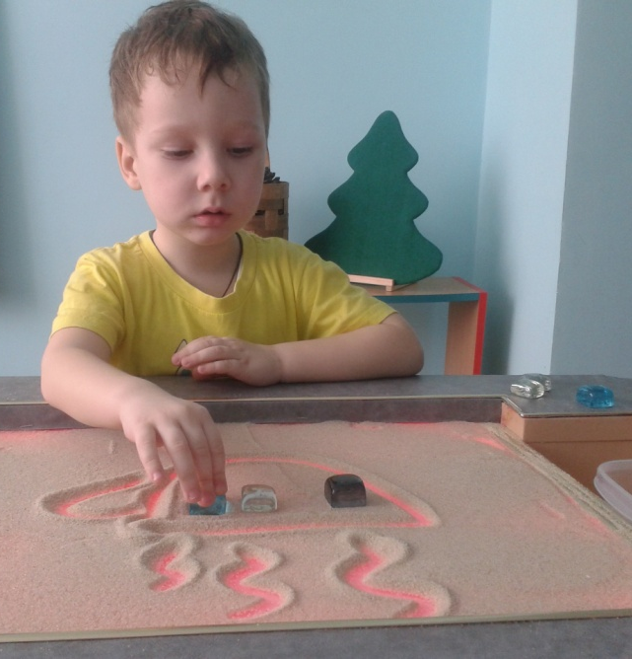
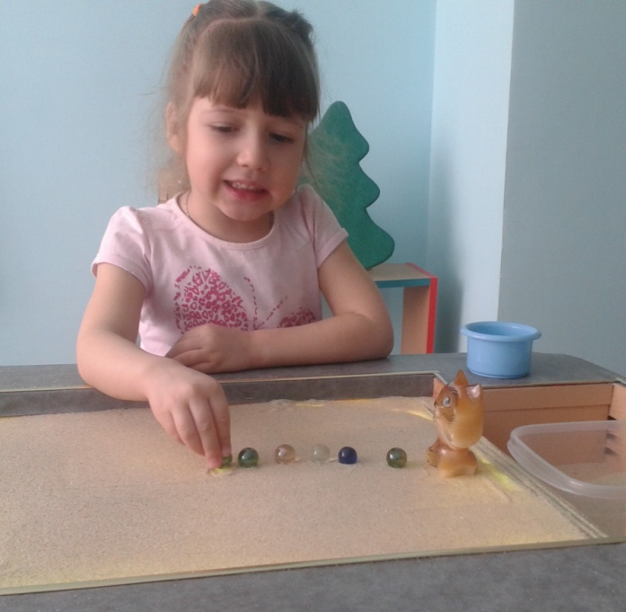
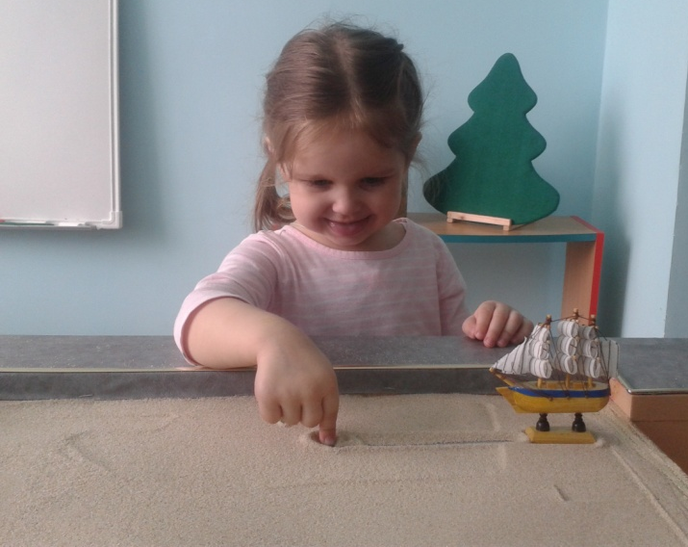
Автоматизация звуков
«Льдинки в горячий чай»
«Дорожка для киски»
«Корабль плывет»

Slide 16
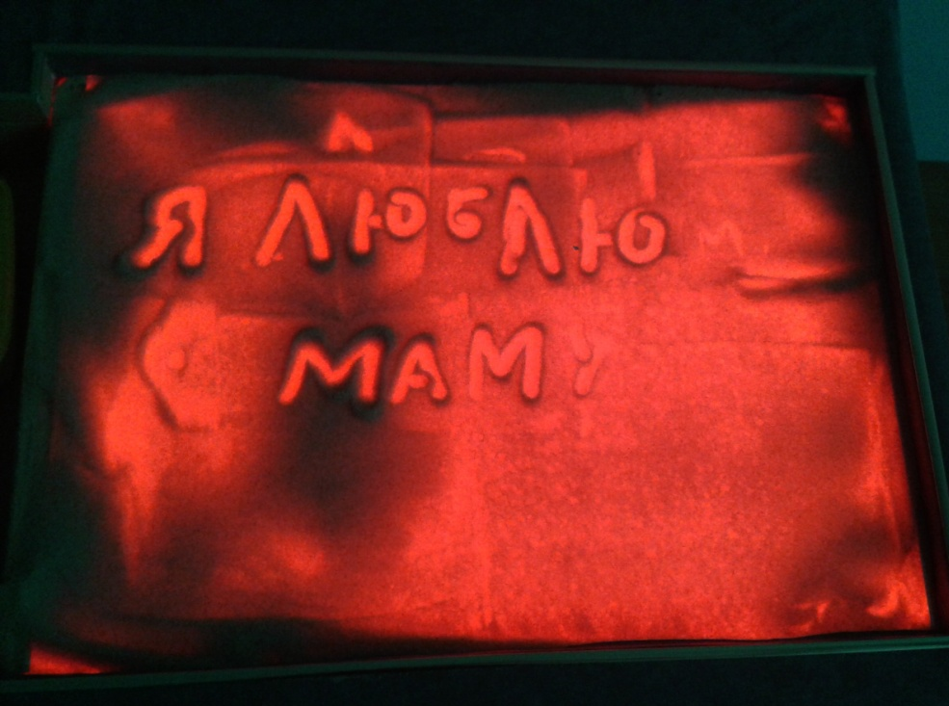
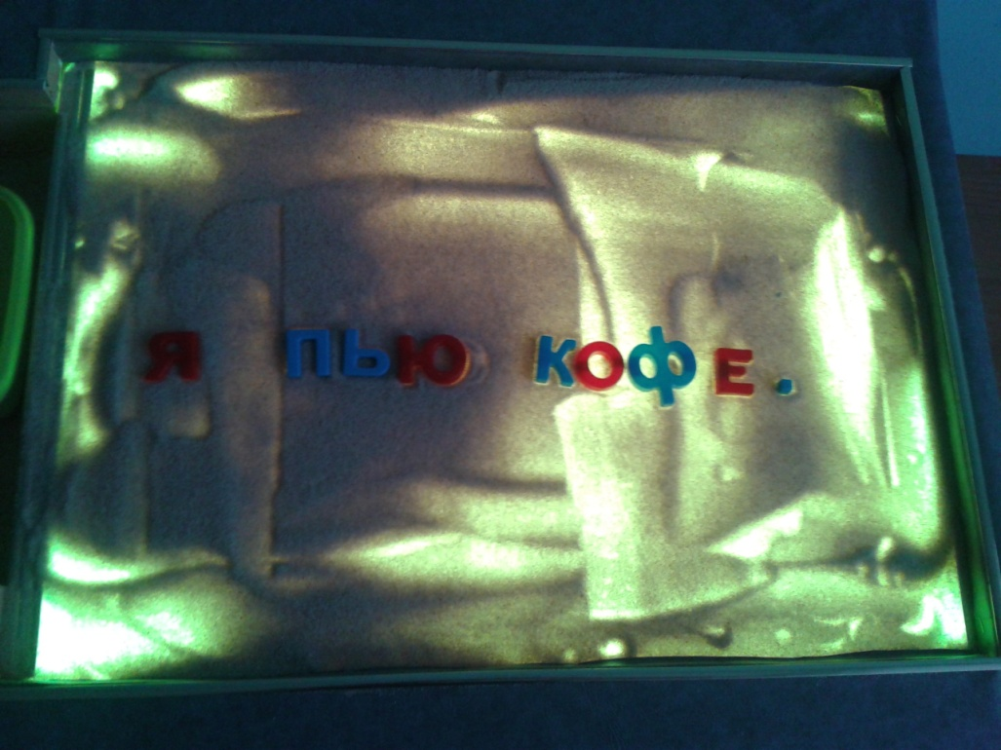
Подготовка к обучению грамоте
Печатание слов и предложений

Slide 17
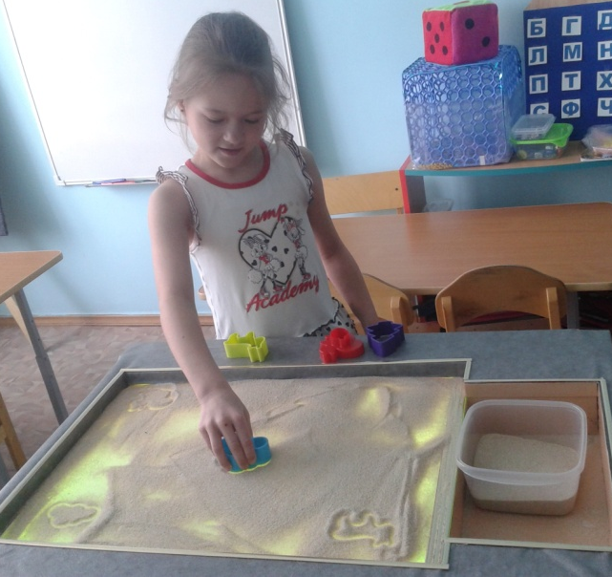
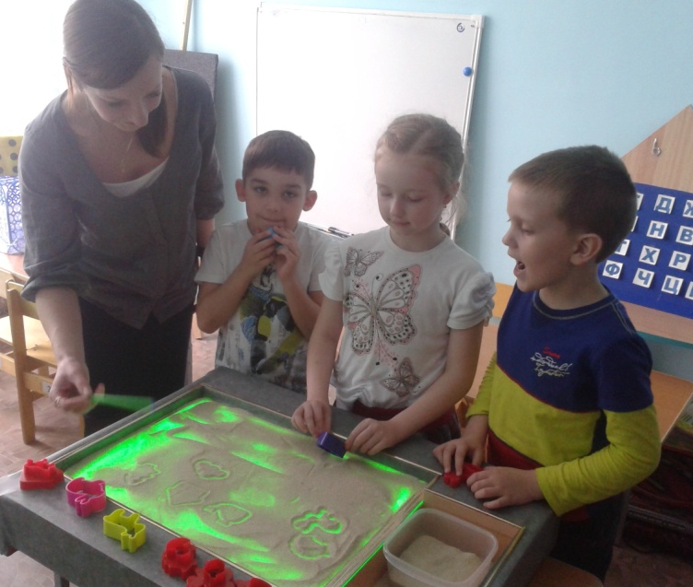
Ориентировка в пространстве и на «листе бумаги
«Следы»
Развитие связной речи
«Рассказываем сказки»

Slide 18
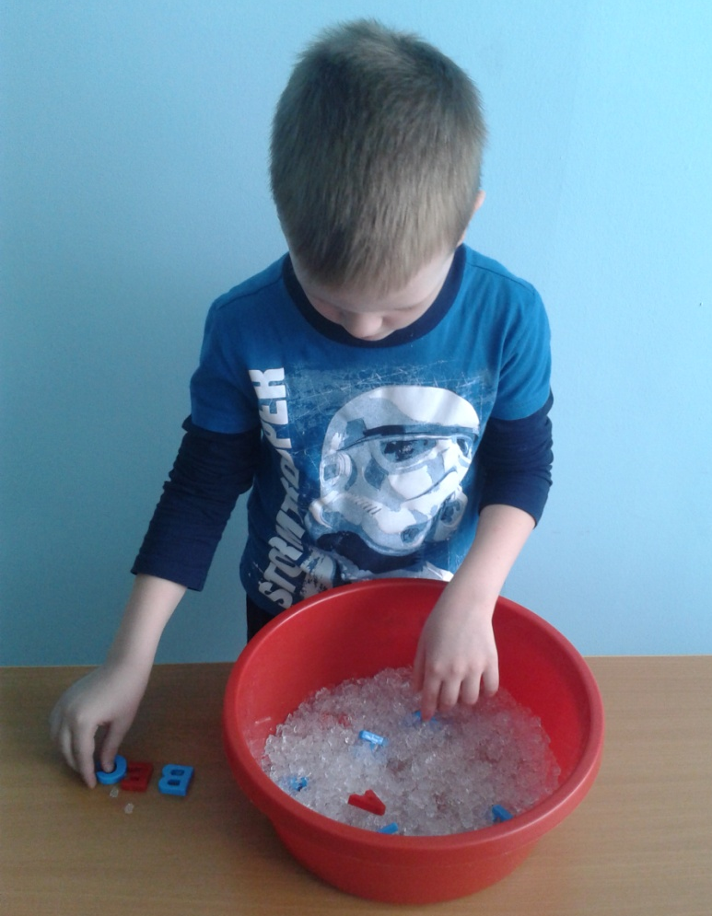
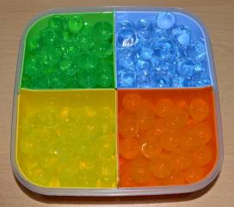
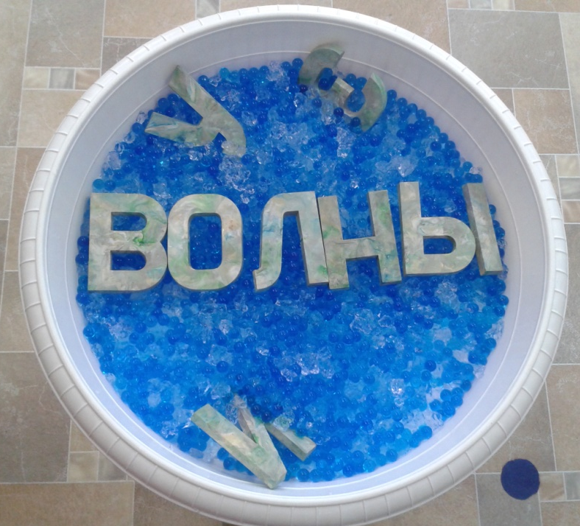
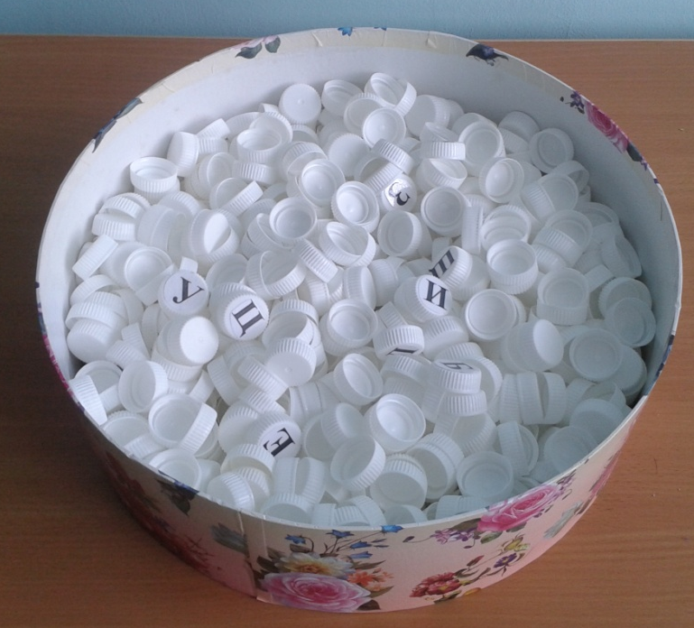
Гидрогель
Сухой бассейн из крышек
Orbeez

Slide 19
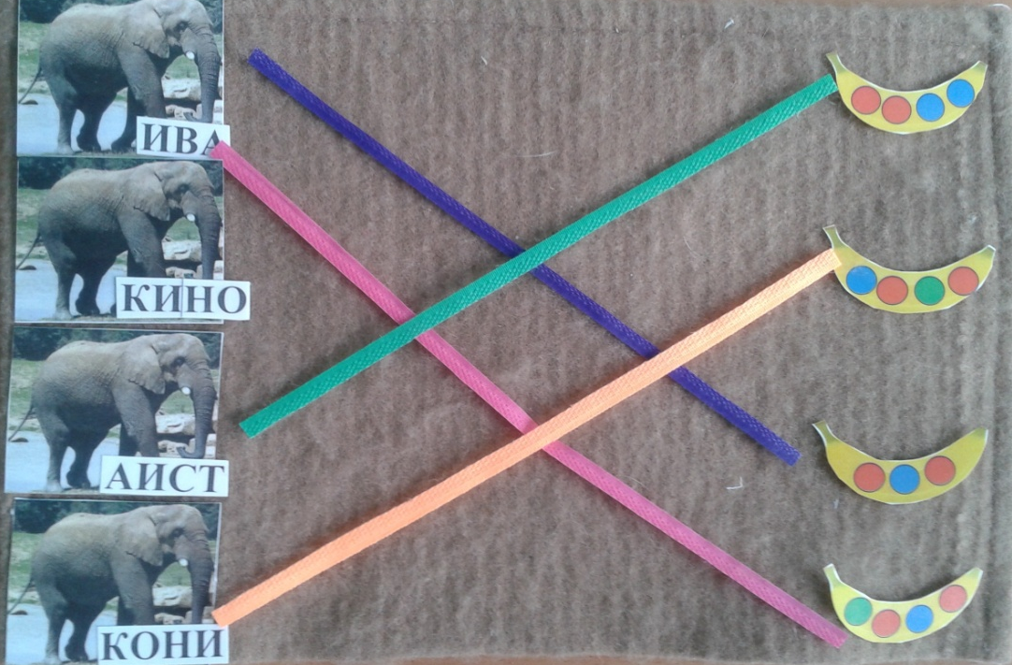
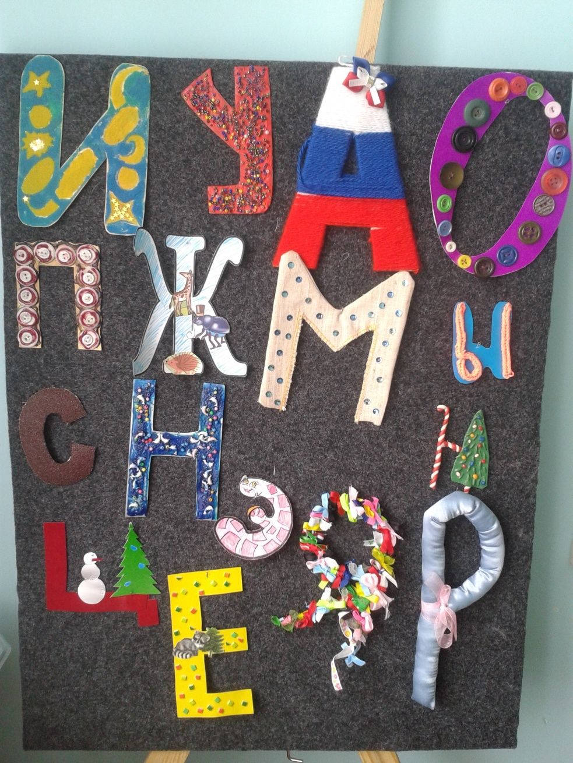
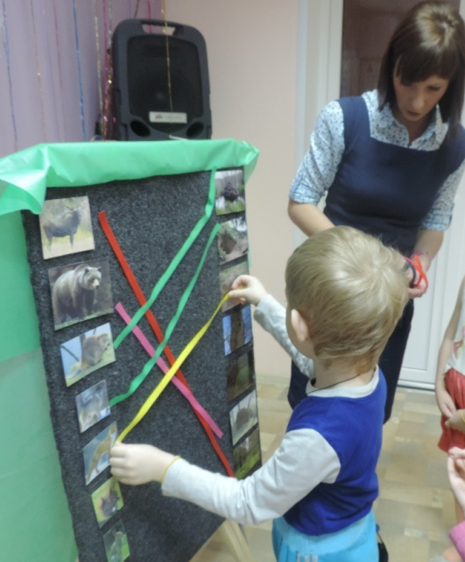
Подбери к слову звуковую схему
Алфавит своими руками
Найди жилище животных

Slide 20
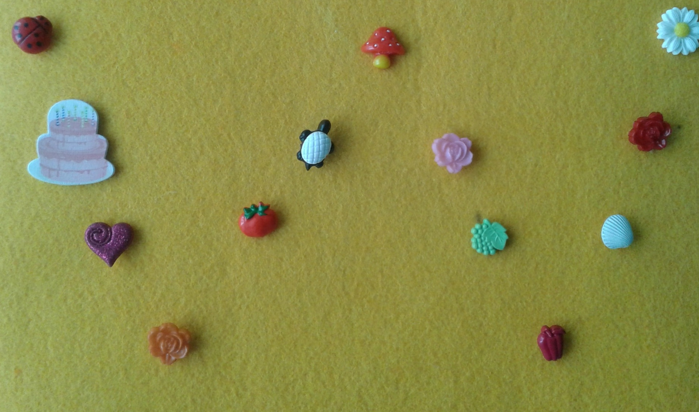
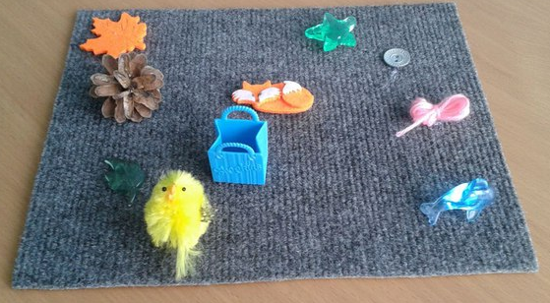
Пальцеход
«Звуковая дорожка»

Slide 21
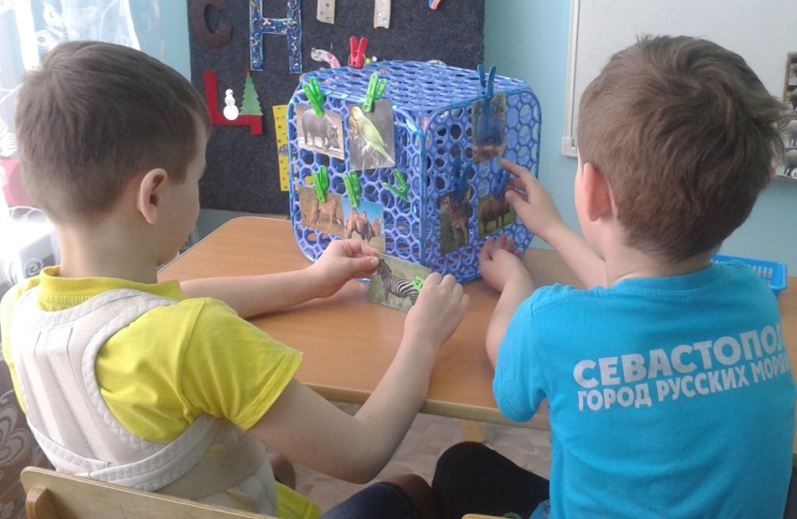
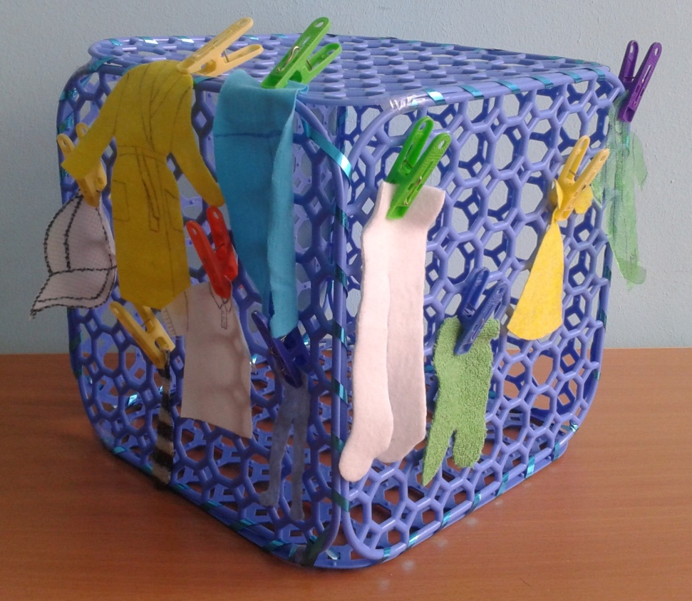
«Чудо-куб»
Подбери друзей
Развесь одежду
Напечатай букву

Slide 22
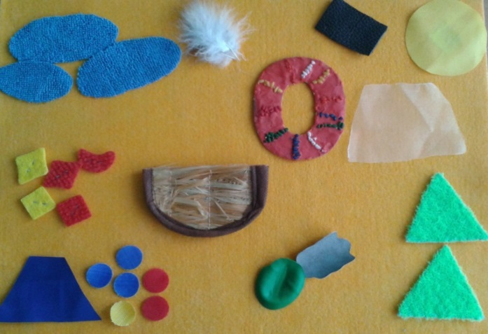
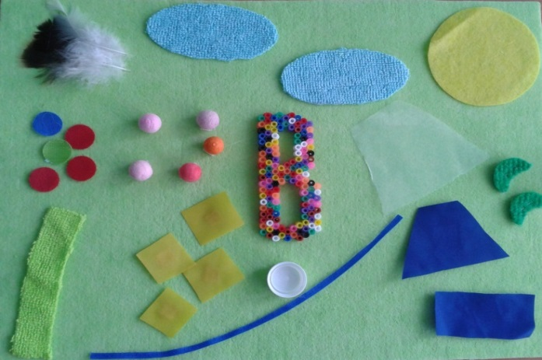
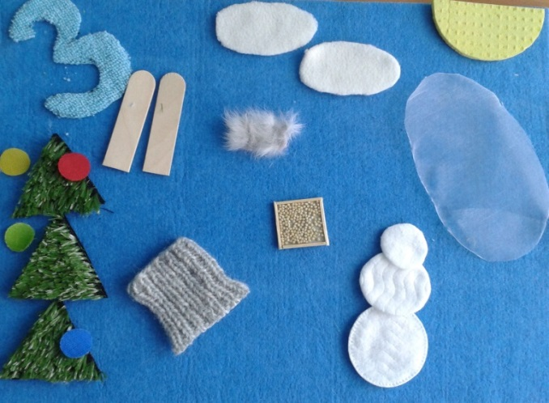
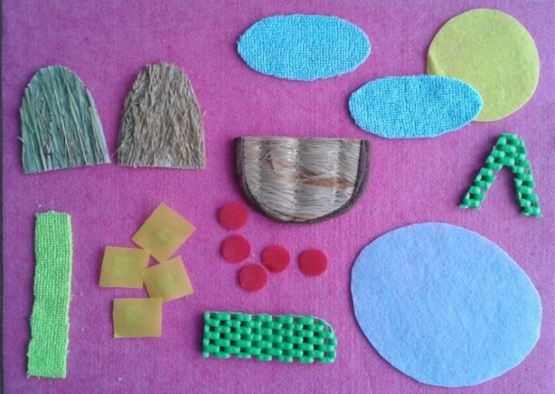
Составление рассказов с применением объёмного коллажа
Составление описательного рассказа «Осень»
Составление описательного рассказа «Весна»
Составление описательного рассказа «Зима»
Составление описательного рассказа «Лето»

